Slide 1
WITS Hackathon
2025-12-02
https://docs.google.com/forms/u/1/d/1AropfAFKbFztRJuKPDmthsl1rWZ2h4sIVjdYRfh5WvE/edit?ts=68f8afa3#responses

Slide 2
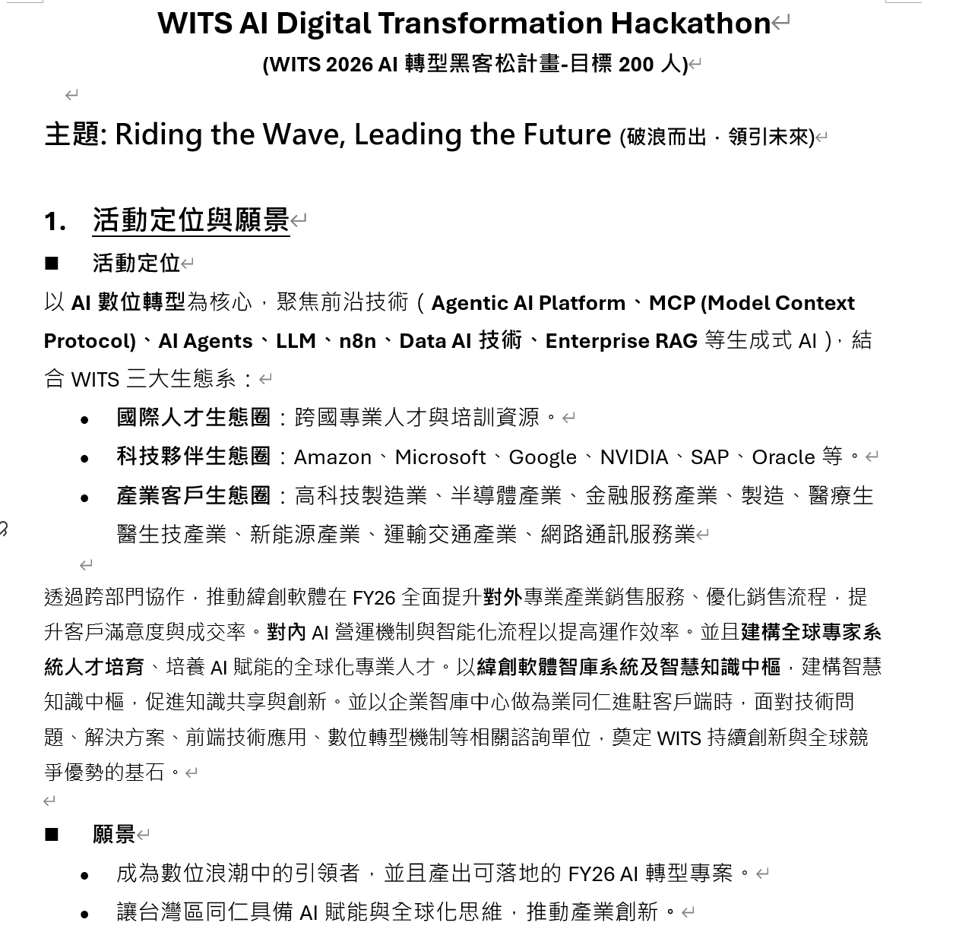
AI Transformation
Hackathon (1/2)
WITS Hackathon
Future 2026
2. 核心目標
產出專案：生成5-10個AI轉型專案（PoC+落地計畫），預計1-2個進入實施。
能力矩陣：建立跨部門AI技術與業務應用能力。
種子團隊：培養5-10個AI種子團隊，持續推進轉型。
參與度：目標200人註冊（約10-15隊，每隊無人數限制）
3. 聚焦七大關鍵領域應用 (建議但不限相關範疇及技術應用)
業務單位專業能力提升：如:利用LLM與Enterprise RAG建構AI產業情報，並對負責之客戶群進行AI數位轉型之成熟度分析(DT maturity model)，掌握高科技製造業、半導體產業需求並強化客戶各AI 環節之人力需求，以提升專業銷售服務
銷售流程與客戶關懷：如:應用AI Agents與n8n開發銷售輔助工具，優化金融服務產業、網路通訊服務業的商機管理與個人化溝通，強化專業銷售服務。
客戶分析與銷售強化：如:使用Data AI技術分析客戶資料，預測新能源產業、運輸交通產業成交機率，制定最佳銷售策略，支援專業銷售服務。
商務中心流程優化：如:透過Agentic AI Platform、LLM、N8N、Digital Dashboard、自動化合約審核、報價比對、文件管理，強化AI營運機制與智能化核心流程。
全球人才招募：如:基於Data AI技術打造招聘匹配平台，涵蓋履歷篩選、面試問答生成，支援半導體產業人才需求，推動全球專家系統人才培育。
員工教育與專家養成：如:利用AI Agents與Enterprise RAG設計個人化學習教練，提升高科技製造業員工數位素養，促進全球專家系統人才培育。
企業智庫中心：如: 建構緯創軟體智庫系統及智慧知識中樞，作為企業智庫中心，提供進駐同仁面臨技術問題、解決方案、前端技術應用、數位轉型機制之諮詢。

Slide 3
AI Transformation
Hackathon (2/2)
WITS Hackathon
Future 2026
4. 活動時程
宣傳啟動（內部信件、Teams 公告、預告影片）
AI 技術與案例培訓營
導師媒合（技術+業務雙導師制）
題目與技術資源
黑客松正式競賽(線上線下混合) - Demo Day + 頒獎典禮 - D+ 1–2 月專案孵化與落地輔導
5. 導師與資源支持
導師類型 • 技術導師（Agentic AI、MCP、LLM、RAG） • 業務顧問(銷售、商務流程) • HR 導師(招募與人才發展） • 培訓導師(員工數位技能)
資源支持： • Azure AI Services、OpenAI API、n8n、自研 API • WITS 內部匿名化資料集（CRM、HR、合約） • MCP SDK 與知識庫 API
6. 評分標準
技術創新度：25% — 是否有效應用核心 AI 技術
商業價值：25% — 對業務成長與效率提升
可落地性：20% — 技術與流程成熟度
團隊協作：15% — 跨部門合作
Demo 展示力：15% — 表現與演示效果
7. 預期落地成果(轉 FY26 內部使用)
AI CRM 助手 — 成交率提升 10%+
AI 合約比對引擎 — 降低合約錯誤與風險
AI 招聘助手 — 招聘效率提升 30%+
AI 學習教練 — 提升 AI 應用能力
WITS MCP 知識庫 — 減少資訊搜尋時間 50%+
8. 獎勵機制
冠軍：獎金 + 公司資源落地專案
亞軍：獎金或實物獎品
創新特別獎：鼓勵高創意方案
9. 特色亮點
比賽即轉型：成果直接納入 FY26 AI 轉型 Roadmap
跨部門融合：業務、技術、HR、商務共同參與
技術全覆蓋：Agentic AI、MCP、AI Agents、LLM 全面應用
三大生態系協同：國際人才、科技夥伴、產業客戶共創

Slide 4
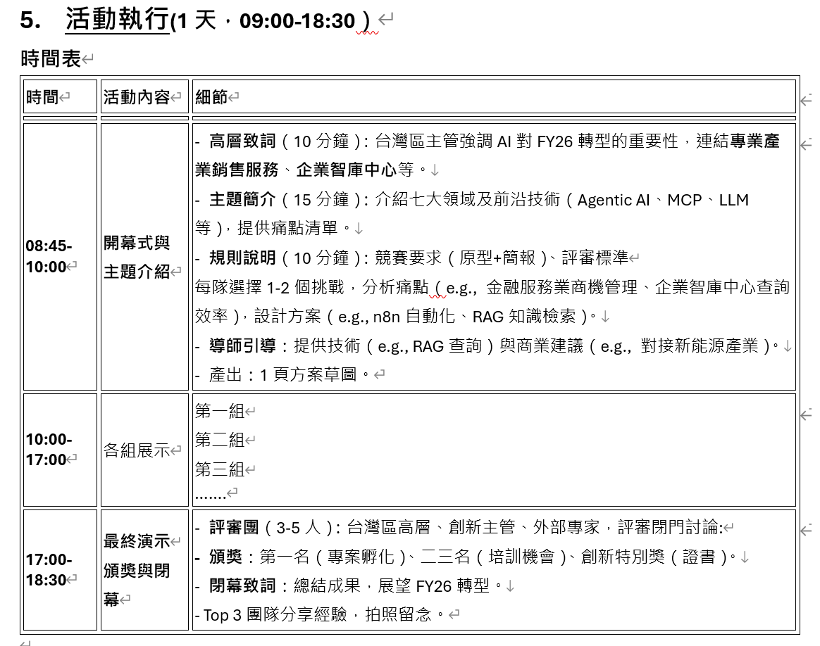
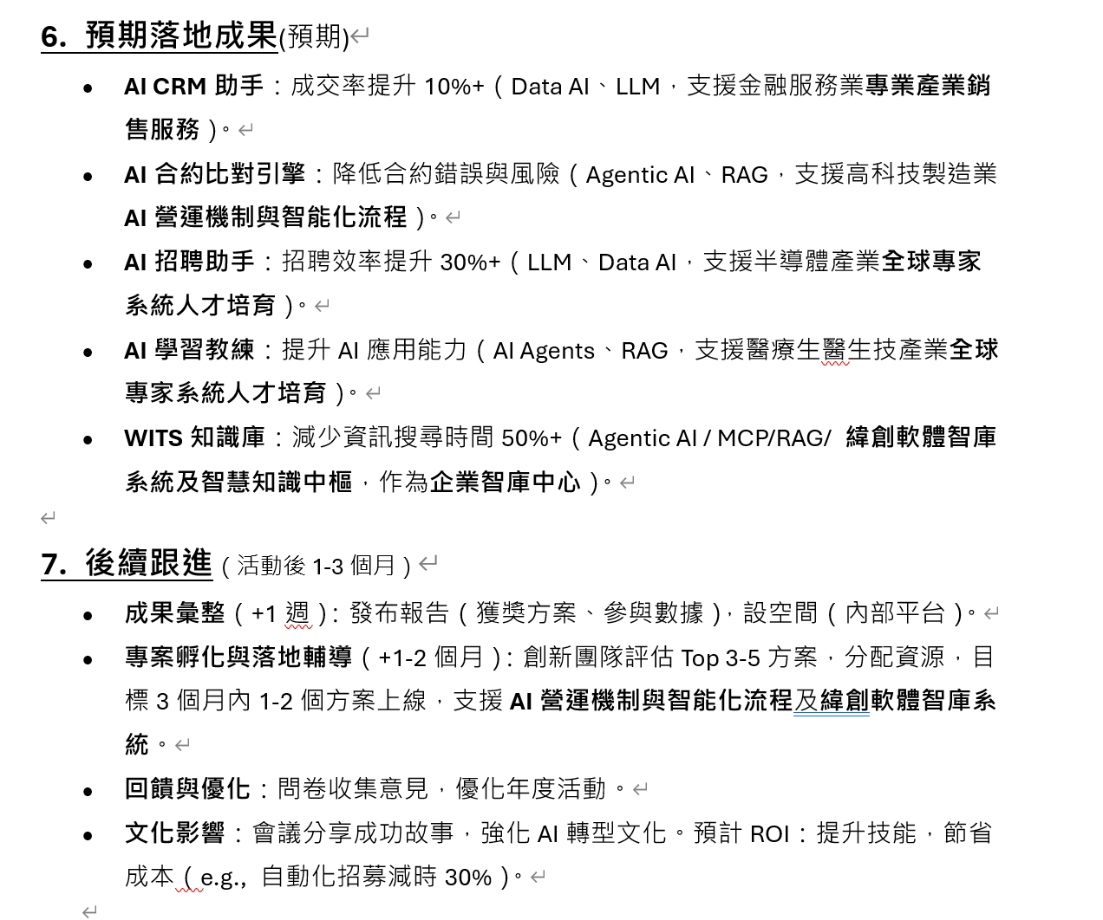
AI Transformation Hackathon
WITS Hackathon
Future 2026
當天活動規劃
預期落地成果+後續跟進

Slide 5
評分規則
評分項目 | 權重 | 評分說明 | 參考指標
參賽作品完整度 | 40% | 評估作品是否符合主題要求、功能是否完善以及是否具備基本的安全與保密設計 | 功能是否完整、邏輯清晰 是否有測試/數據驗證證明可行性 - 系統是否避免資訊外流（帳號權限、資料保護）
技術創新度 | 30% | 評估作品在技術應用上的新穎性與挑戰性，特別是對Agentic AI、MCP、LLM等新興技術的有效使用 | 是否結合最新AI技術或工具 - 技術突破程度與複雜度 - 與現有解決方案相比的差異化
可落地性 | 30% | 評估作品未來在實際業務或產品中落地的可能性，包括技術成熟度與實作可行性 | 技術穩定度與擴展性 與公司現有資源/流程整合的難易度 - 成本與維護需求合理性

